Slide 2
НАПРАВЛЕНИЯ ДЕЯТЕЛЬНОСТИ
Патриотическое волонтёрство
Событийное волонтёрство
Социальное волонтёрство
Медицинское волонтёрство
Экологическое волонтёрство
Спортивное волонтёрство
Медиаволонтёрство

Slide 3
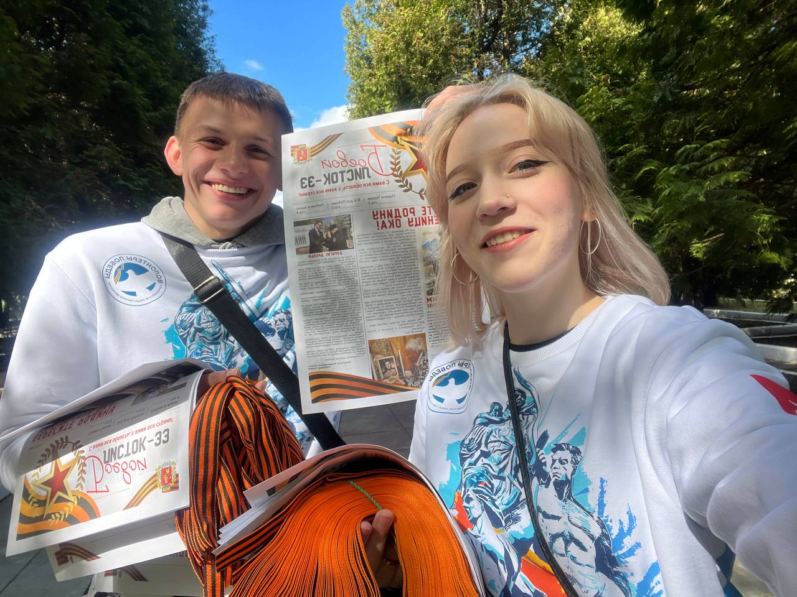
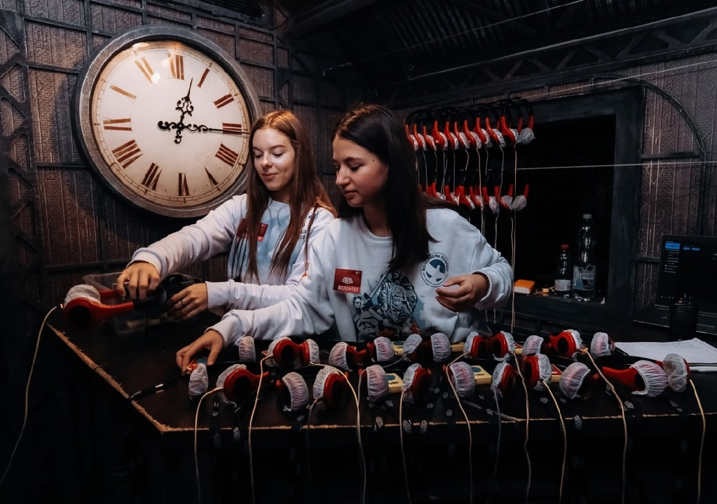
Патриотическое волонтёрство
Сохраняя историческую память, мы обеспечиваем связь между прошлыми и будущими поколениями

Slide 4
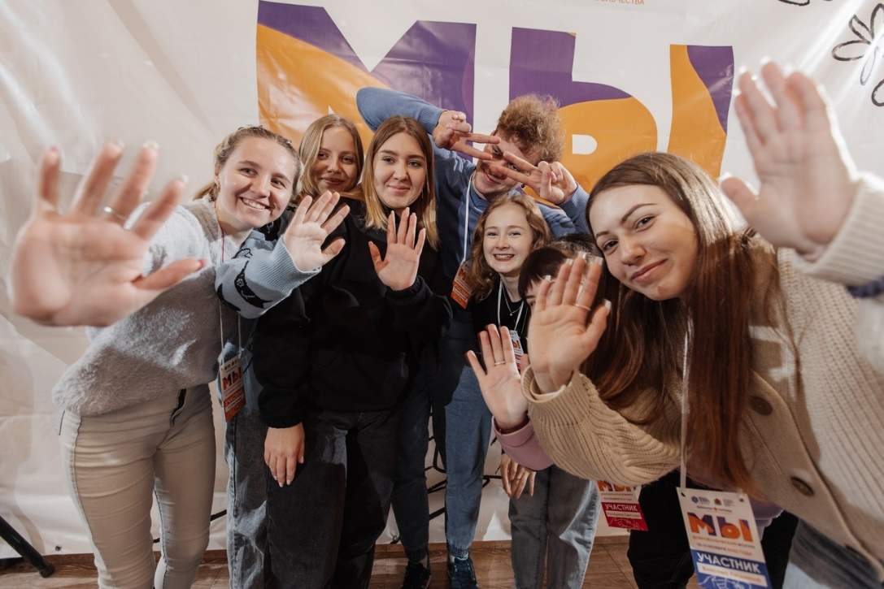
Событийное волонтёрство
Добровольческая деятельность направленная на оказание помощи в организации и проведении значимых мероприятий различного уровня

Slide 5
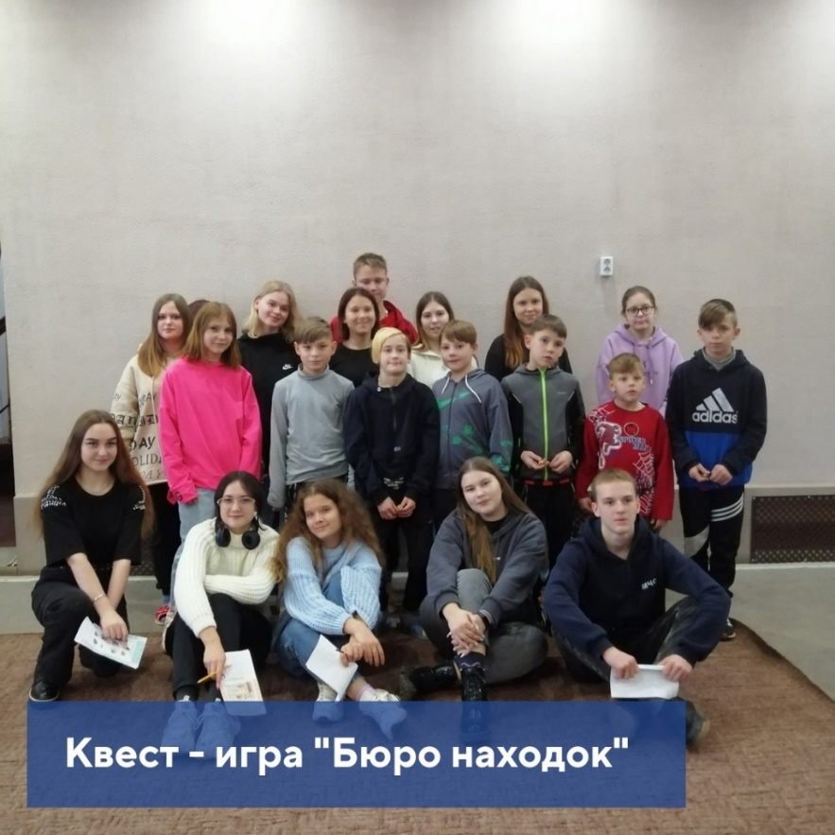
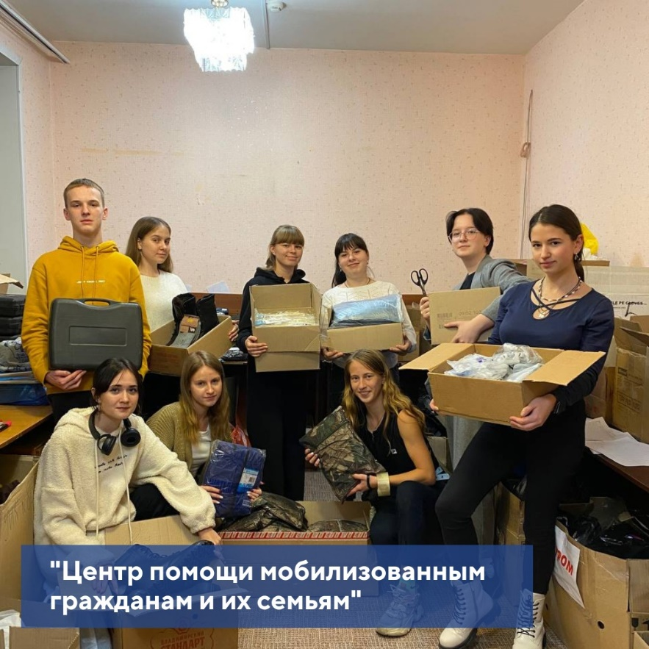
Социальное волонтёрство
Деятельность, направленная на оказание помощи, прежде всего, незащищенным слоям населения, нуждающимся во внимании и (или) постоянном уходе

Slide 6
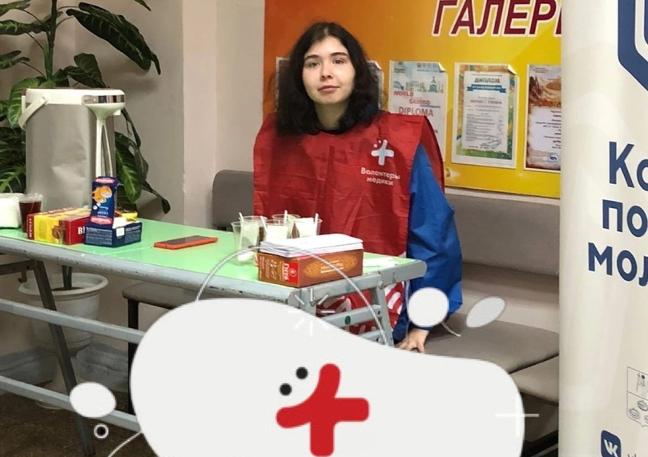
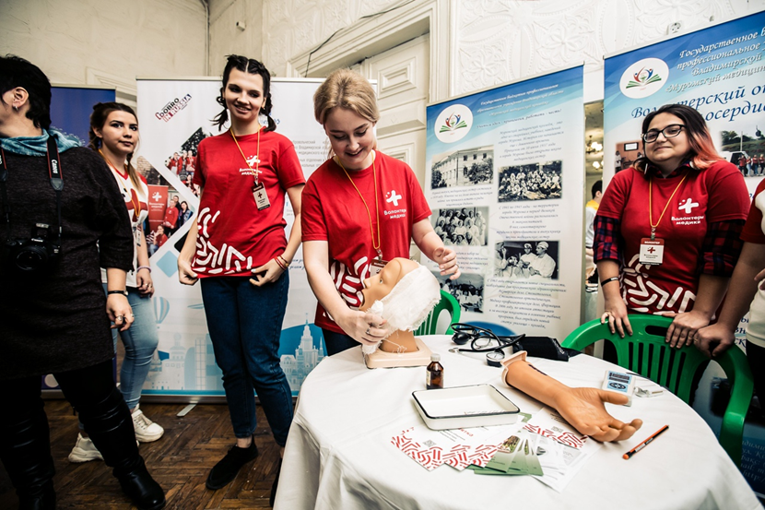
Медицинское волонтёрство
Возрождение традиций милосердия и оказание помощи практическому здравоохранению

Slide 7
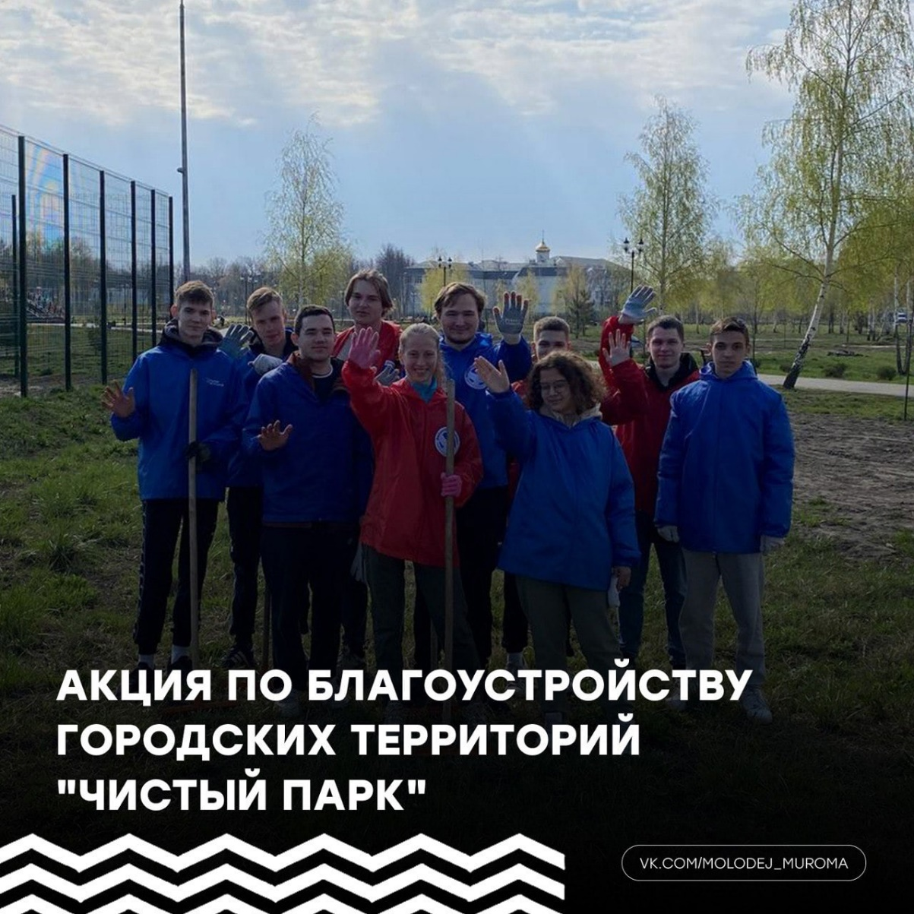
Экологическое волонтёрство
Деятельность, направленная на помощь природе.
Основано как на прямой, так и на косвенной деятельности, позволяющей установить принципы и улучшения в сохранении окружающей среды.

Slide 8
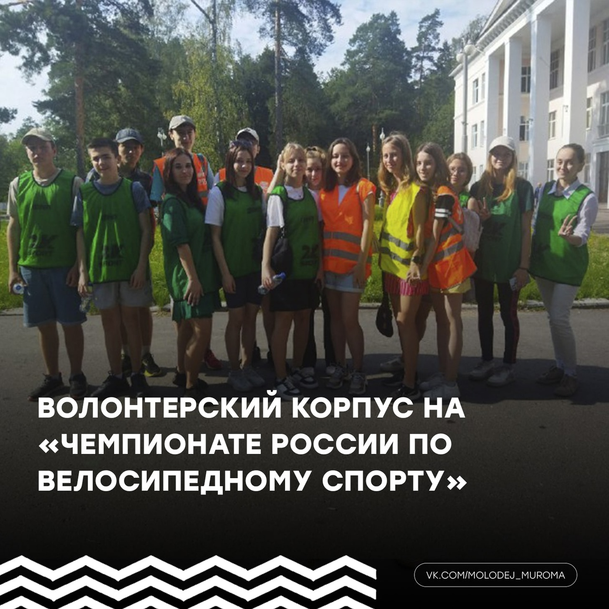
Спортивное волонтёрство
Деятельность, связанная с участием в организации и проведении физкультурных и спортивных мероприятий, проектов и программ по популяризации спорта и пропаганде здорового образа жизни.

Slide 9
Поддержка молодых создателей медиа-контента и освещение добровольческой деятельности
Медиаволонтёрство

Slide 10
Реализующиеся проекты
Волонтерский антинаркотический отряд «Альтернатива»
Муниципальная правовая школа по профилактике ксенофобии и экстремизма в молодежной среде
Общественное движение КиберПатруль

Slide 11
Городской молодежный волонтерский антинаркотический отряд «Альтернатива» - проведение мероприятий по пропаганде ЗОЖ, профилактике вредных привычек

Slide 12
Муниципальная правовая школа по профилактике экстремизма среди молодежи – мероприятия по профилактике экстремистских проявлений в молодежной среде

Slide 13
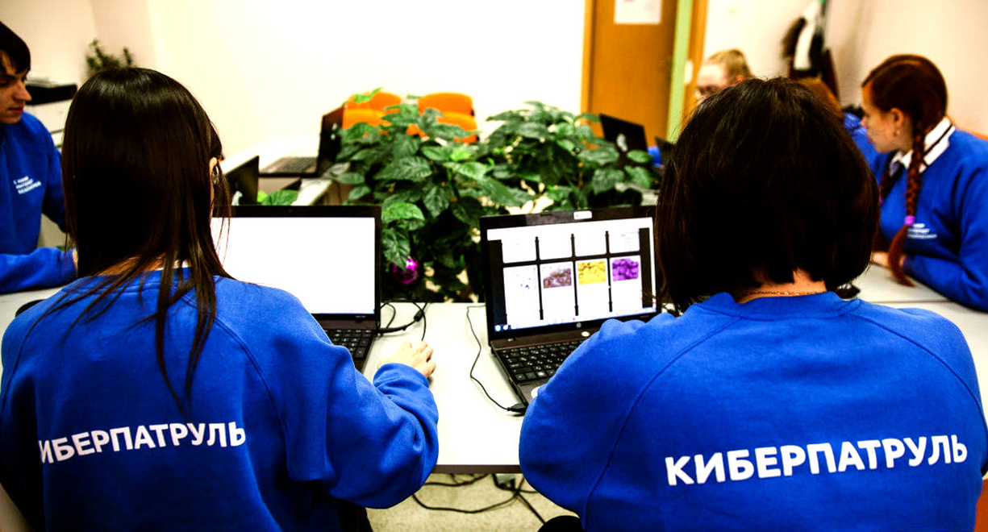
«КиберПатруль»
поиск в сети Интернет сайтов, содержащих информацию о продаже наркотических средств

Slide 14
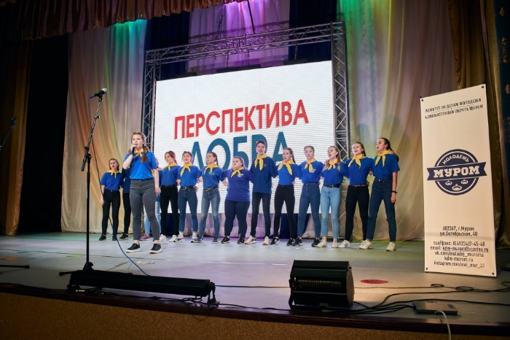
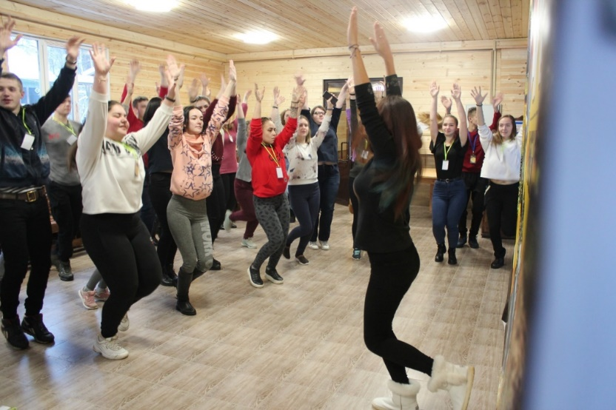
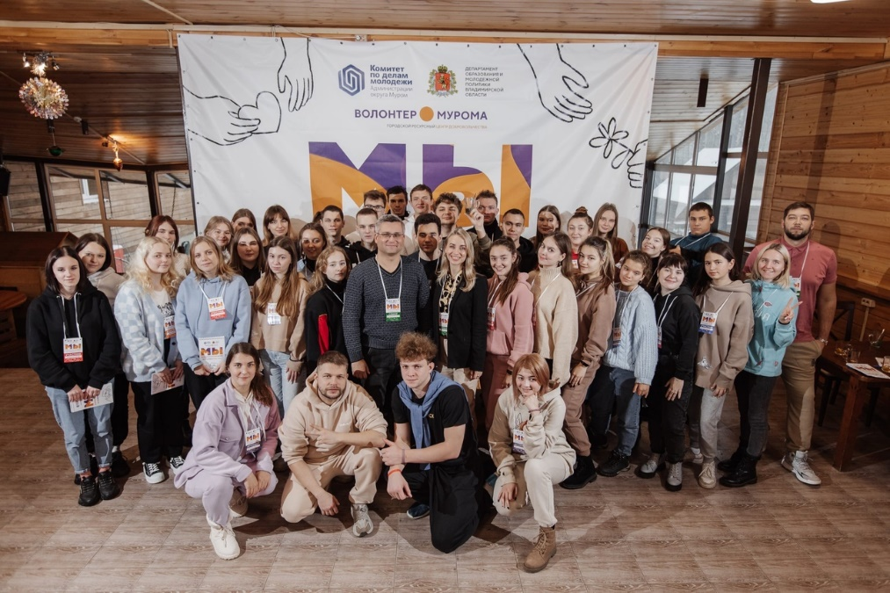
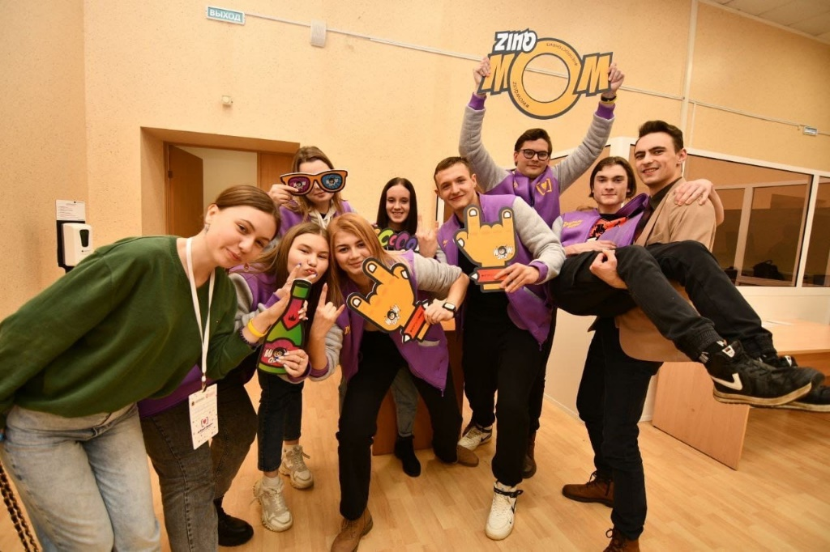
Обучение
Молодежные форумы

Slide 15
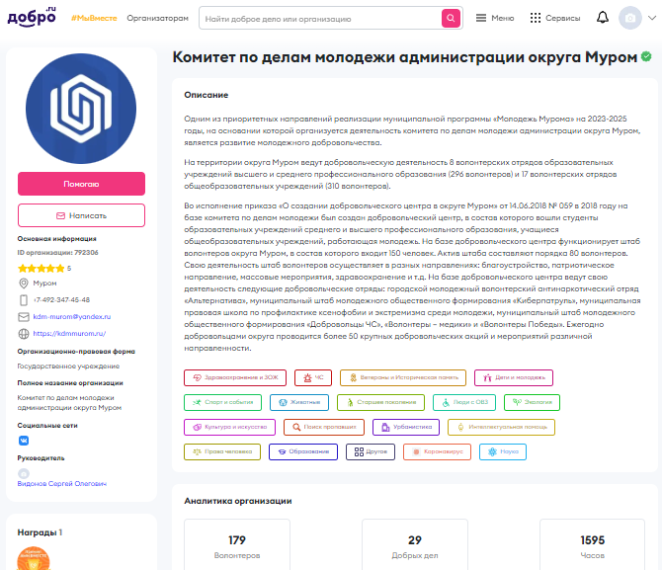
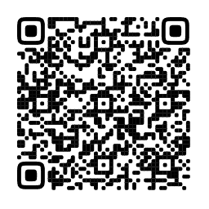
ДОБРО.ру

Slide 16
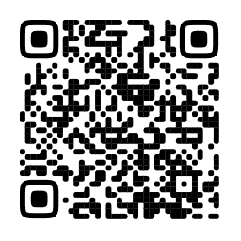
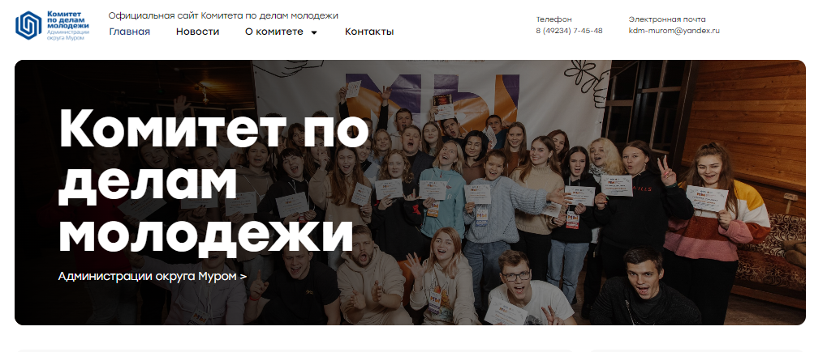
Наши координаты
Официальный сайт
https://kdmmurom.ru/

Slide 17
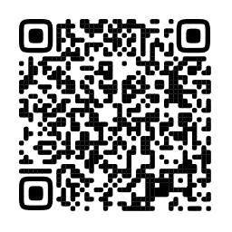
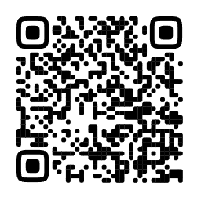
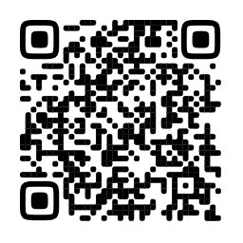
Сообщества Вконтакте
https://vk.com/molodej_muroma
https://vk.com/muromdobro
https://vk.com/kdmmurom

Slide 18
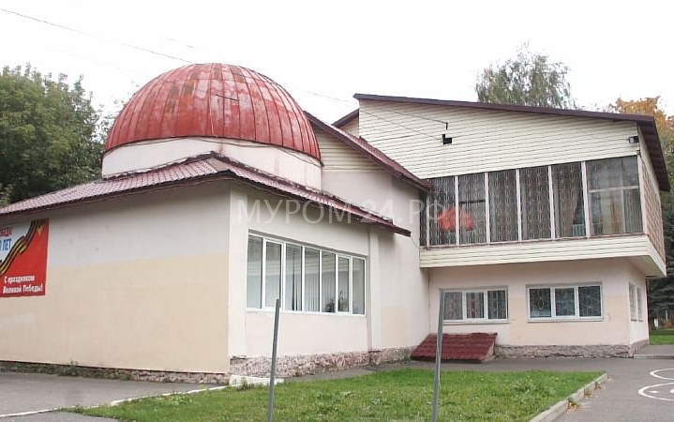
Мы находимся по адресу:
ул.Октябрьская, д.40 (парк «Молодежный», здание планетария)
Контактные телефоны:
7-45-47
7-45-48

